Slide 1
Vytvořil: Jaroslav Kudr
ADO.NET – Command

Slide 2
Objekt Command
Tento objekt se používá k vykonání jednoho dotazu na DB.
Tento dotaz může provést akce jako vytvoření, přidání, získání, smazání nebo update záznamů v DB.
Jednou z hlavních funkcí objektu Command je jeho schopnost spolupracovat s uloženými dotazy a procedurami včetně předávání parametrů těmto procedurám.
Existují různé druhy objektů Command v závislosti na providerovi DB připojení (OleDbCommand, OdbcCommand, SqlCommand, OracleCommand)
My budeme využívat objekt SqlCommand pro datové úložiště SQL server

Slide 3
SqlCommand properties:
Properties & Methods | Description
CommandText | Vykonává příkazy, které vrací řádky. ExecuteReader nemusí mít žádoucí efekt pro vykonávání příkazů jako například SQL SET.
CommandType | Stored procedure, TableDirect, Text
Connection | Nastavuje SqlConnection (get ,set) pro tento instanci SqlCommand
CommandTimeout | Vrací nebo nastavuje časovou hodnotu, za kterou končí pokus o provedení příkazu a je vygenerována chyba
Parameters | Čtení SqlParametrCollection
Transaction | Čte nebo nastavuje SqlTransaction skrze kterou je SqlCommand vykonán

Slide 4
SqlCommand - metody vykonávající dotazy nad DB úložištěm:
Item | Description
ExecuteReader | Vykonává příkazy, které vrací řádky ve formě objektu DataReader. ExecuteReader nemusí mít žádoucí efekt pro vykonávání příkazů jako například SQL SET.
ExecuteNonQuery | Provede vykonání příkazů SQL INSERT, DELETE, UPDATE, a SET.
ExecuteScalar | Slouží k získání jediné hodnoty, například sumarizační hodnoty z DB.

Slide 5
Executing Single Value Returning Query
SELECT count(*) FROM Person.Person
Použití ExecuteScalar vrátí první hodnotu z prvního řádku vráceného resultsetu
Vrácená hodnota je typu System.Object a je nutná přetypovat
Volání: Cmd.ExecuteScalar();
Které další agregační funkce na SQL znáte ?

Slide 6
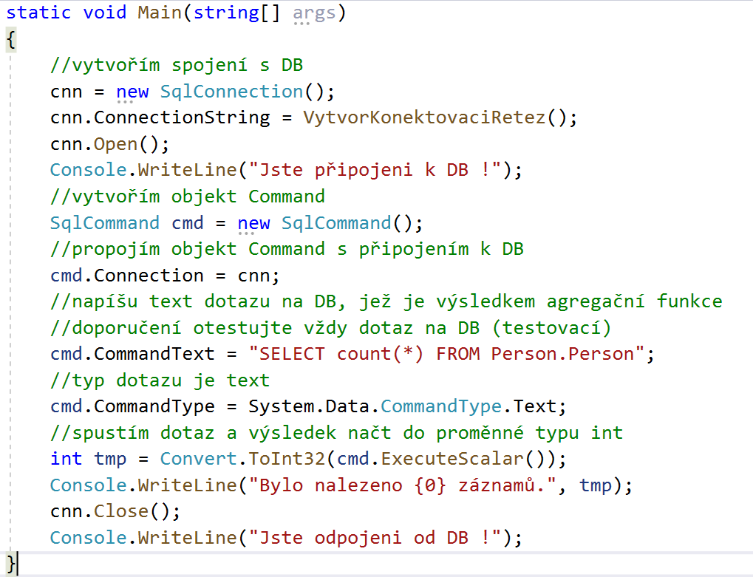

Slide 7
Executing query Returning row Resultset
SELECT DISTINCT(LastName) FROM Person.Person Použití ExecuteReader vrátí objekt DataReader
Vrácená objekt je read-only a forward only set
Volání: Cmd.ExecuteReader();
Jednoduché a rychlé

Slide 8
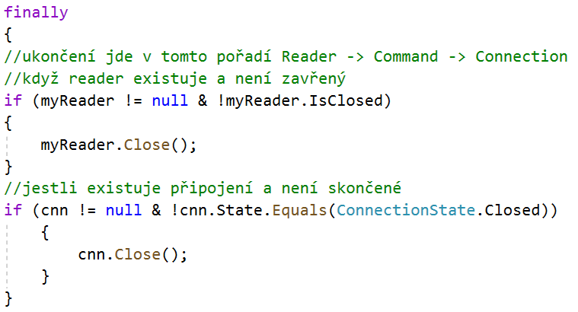
Objekt DataReader
Objekt DataReader se využívá k načtení výsledku dotazu, který vrací jeden nebo více záznamů z datového úložiště
Používá se v připojených aplikacích.
Objekt DataReader je standardně ukončován před ukončením objektu Connection např. takto:

Slide 9
DataReader:
Properties & Methods | Description
Read | Přesun na další řádek a návrat hodnoty TRUE/FALSE jestli existuje další řádek.
NextResult | Přesun na další výsledek (pokud Command spustil více SQL dotazů)
isDBNull | Indikuje zda pole obsahuje NULL
GetOrdinal | Vrací pořadové číslo sloupce (SELECTu)
GetValue | Vrací hodnotu pole jako System.object, nutné přetypovat na odpovídající typ sloupce
Get<datatype> | Vrací hodnotu pole jako konkrétní datový typ
HasRows | Můžu určit jestli vykonaný dotaz vrací řádky
IsClosed | Vrací Boolean
RecordsAffected | Vrací hodnotu určující kolik záznamů bylo provedením query změněno, smazáno
Close | Metoda zavírá Reader

Slide 10
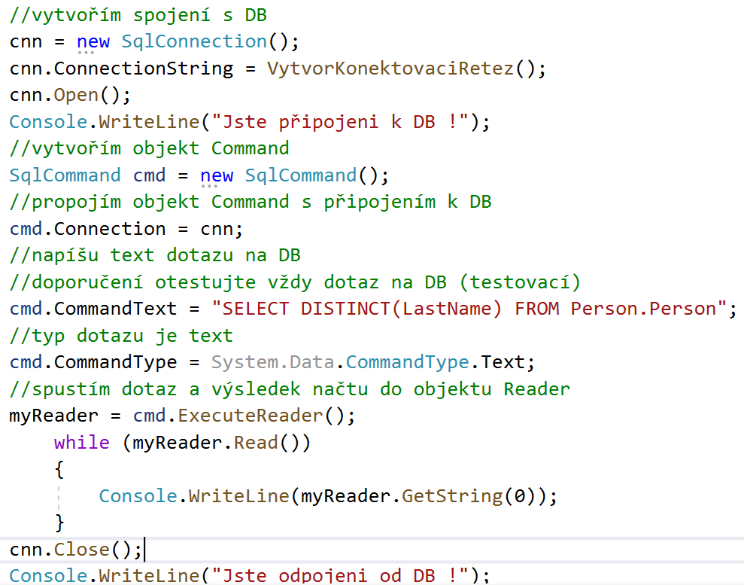

Slide 11
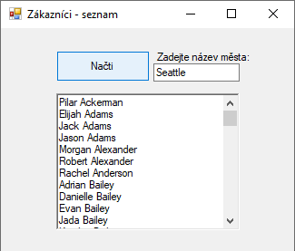
Úkol 1
Vytvořte aplikaci, která
do RichTextBoxu vypíše
všechny osoby z tabulky Person
Z konkrétního města, název města
zadejte prostřednictvím
textBoxu
Řešení: Moodle

Slide 12
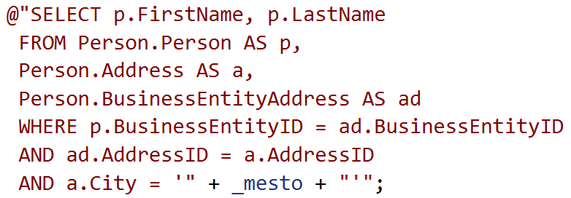
SQL DOtaz

Slide 13
SQL injection
Co je může být problémem v předchozí aplikaci? (zaměřte se na zadávání parametru do textboxu)
Podívejte se do DB na první záznam tabulky Production.Product například na hodnotu Name.
Spusťte aplikaci, a do txtMesto zadejte následující řetězec (přesně tak jak je napsán):
Germany' ; UPDATE Production.Product SET Name = 'Zavit' WHERE ProductNumber = 'AR-5381'

Slide 14
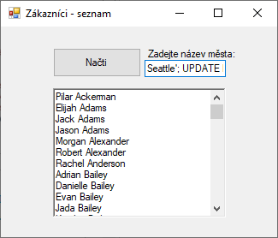
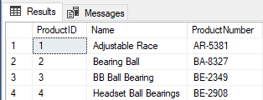
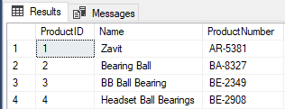
Proveďte výběr stisknutím tlačítka v aplikaci
Zkontrolujte znovu první záznam tabulky Product:

Slide 15
Tomu co jste právě ověřili se říká SQL injection
Může způsobit pád DB, získání údajů, které mají být utajeny, smazání cenných dat atd.. (SONY průnik do DB ??)
Obranou proti SQL injection je použití parametrů
Objekt Command obsahuje kolekci parametrů
SQL injection není pouze záležitostí SQL serveru a C# ale měli by jste si uvědomit jeho nebezpečí i v jiných aplikacích (PHP, MySQL, atd.)

Slide 16
Command - Parametry
Namísto vytvoření dotazu SQL skládáním řetězců (nebezpečí SQL inj.) je možné konkrétní hodnotu do SQL dotazu poslat formou parametru, ten je typově ošetřen a nemůže dojít k tomu, že by uživatel poslal do SQL dotazu ještě nějaký řetězec provádějící jinou činnost
Vytvoření nového parametru:
New SqlClient.SqlParameter(“CategoryId“,SqlDbType.Int)
Použití ukazuje následující část kódu

Slide 17
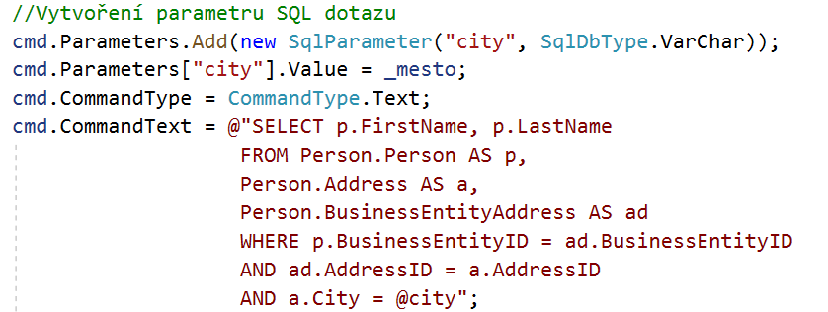

Slide 18
Úkol 2
Aplikaci z úkolu jedna upravte tak, aby pracovala s parametrem @City, ověřte, že původní nedostatek s vložením jiného SQL dotazu do textboxu byl odstraněn.

Slide 19
Executing NonQuery
Jde o dotazy jazyka SQL, které nevrací ResultSet:
DML (Data manipulation language):
INSERT
UPDATE
DELETE
DDL (Data definition language):
CREATE TABLE
DROP TABLE
Příkaz:
cmd.ExecuteNonQuery();
Tento příkaz vrací číslo:
počet záznamů, jichž se provedení příkazu dotklo
pokud se příkaz nedotkl žádného záznamu DB, pak je návratová hodnota (-1), stejná hodnota je vrácena i při Rollbacku transakce.

Slide 20
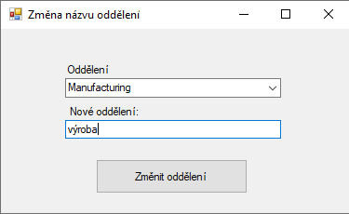
Úkol 3
Vytvořte aplikaci podle obrázku, která provede UPDATE záznamů v tabulce HumanResources.Department v sloupci GroupName, podle vyhledávacího kritéria. V oddělení vyberete to, které budete měnit a napíšete jeho nový název. Vypište, kolik záznamů bylo změněno. Použijte parametry pro složení SQL dotazu a volání a návratovou hodnotu metody ExecuteNonQuery.
Řešení: Moodle

Slide 21
Step by Step
Stored procedure Demo

Slide 22
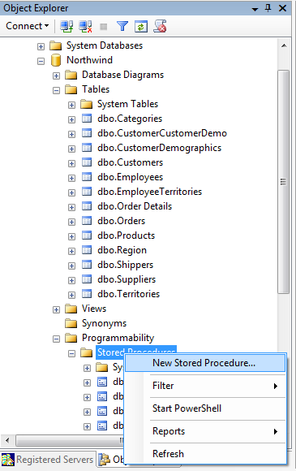
Uložené procedury
Bezpečnost
Pokud se změní např. způsob třídění dat, nemusím měnit aplikaci, pouze uloženou proceduru
Může urychlit běh aplikace

Slide 23
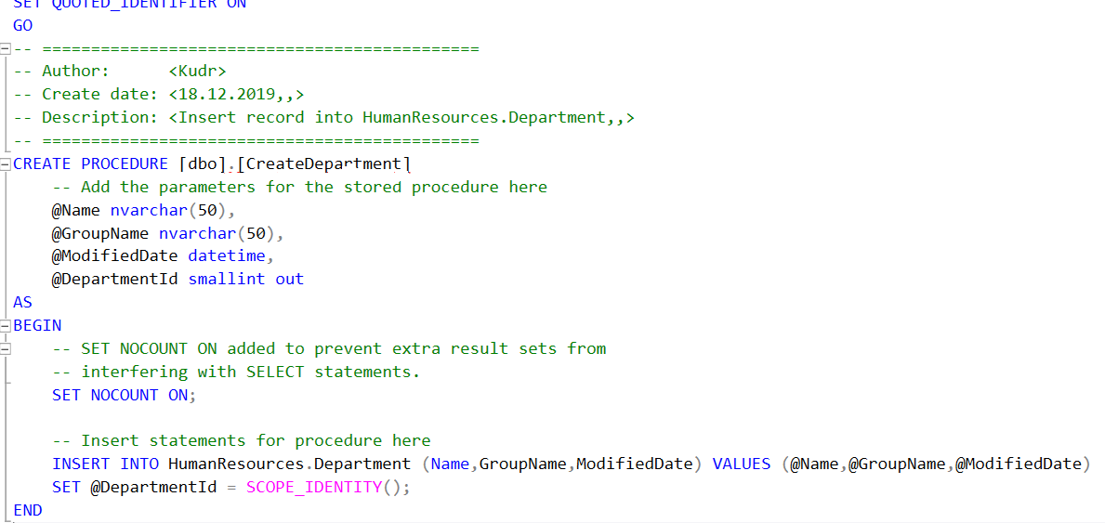
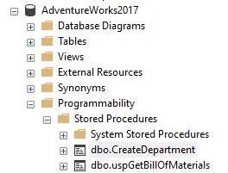
Vytvořte na SQL serveru uloženou proceduru

Slide 24
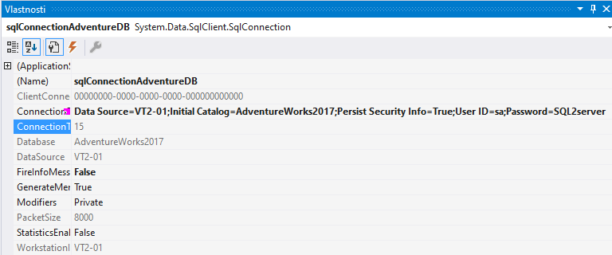
Vytvořte novou formulářovou aplikaci a nazvěte ji StoredProceduresDemo
Na formulář přidejte z ToolBoxu objekt sqlConnection a nazvěte ho sqlConnectionAdventureDB

Slide 25
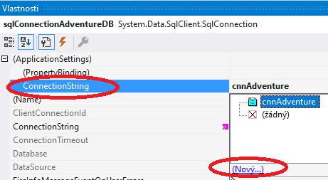
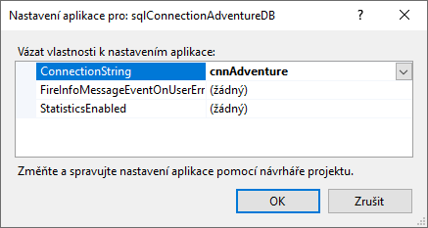
Vyberte cnnAdventure a v properties zobrazte pomocný dialog Application Settings/Property Binding
1
3
2

Slide 26
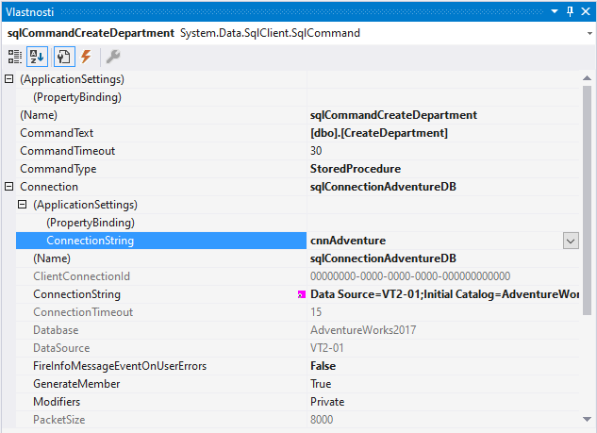
Přidejte z Toolboxu sqlCommand pokud tam není vyhledejte ho v seznamu přes Choose items a nazvěte ho sqlCommandCreateDepartment

Slide 27
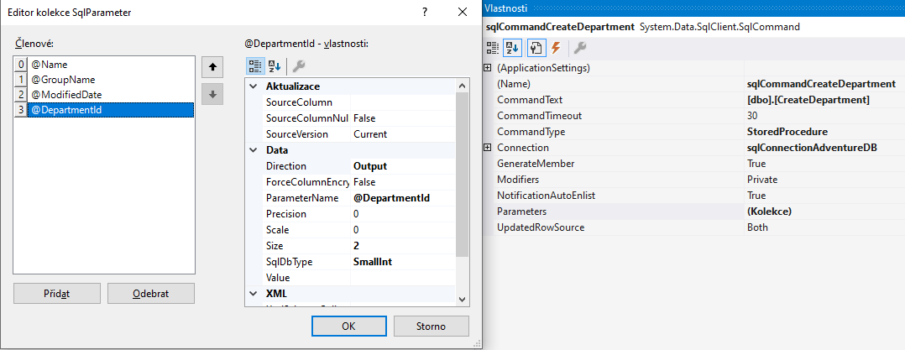
Nechte vytvořit parametry Odstraňte parametr RETURN_VALUE

Slide 28
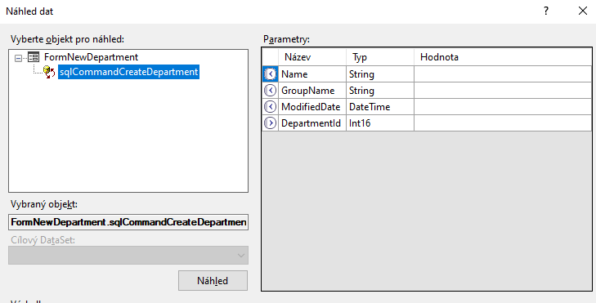
Otestujte Command pomocí Preview Data v SQLCommand

Slide 29
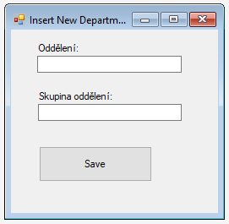
Na formulář přidejte objekty a pojmenujte je:
textBoxDepartment
textBoxDepartmentGroup
buttonSaveDepartment

Slide 30
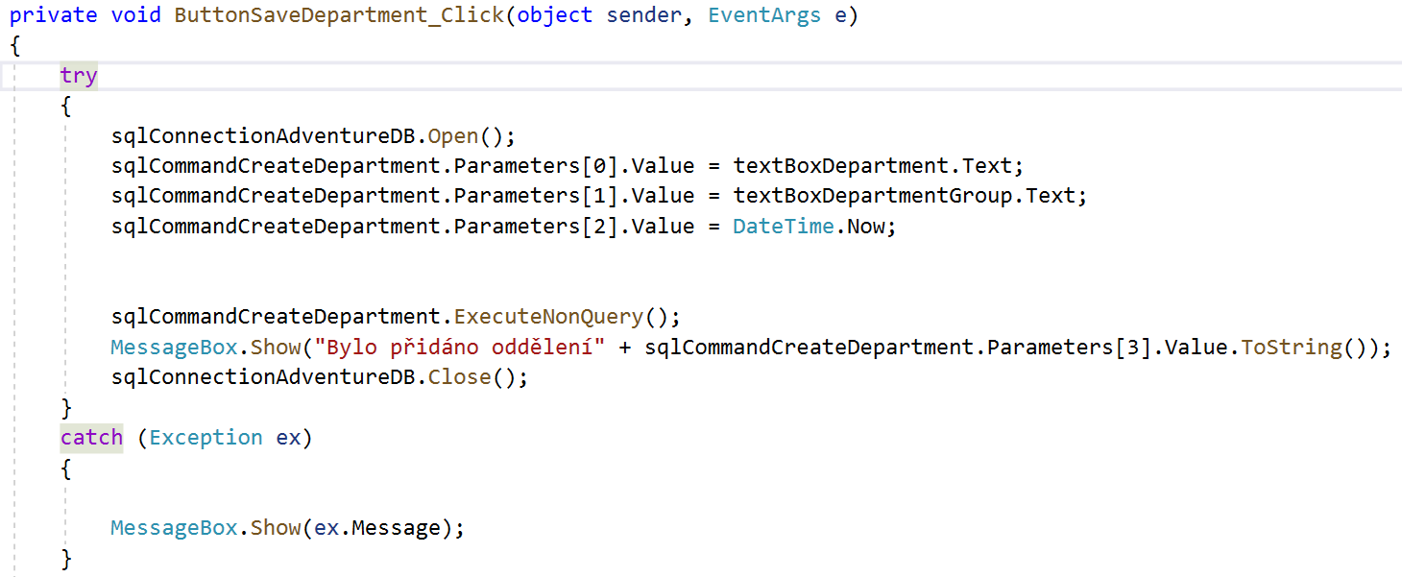

Slide 31
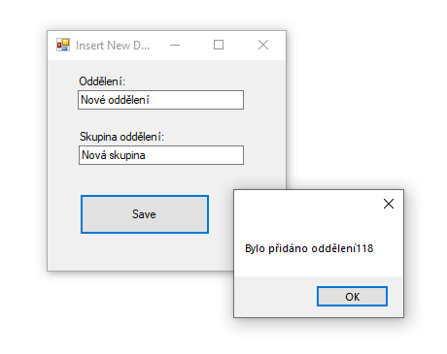
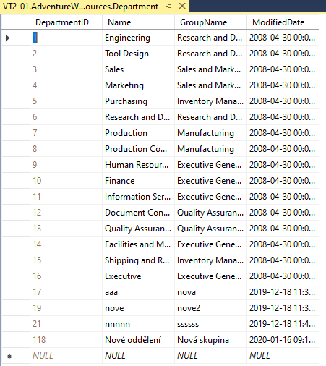
Konec
Řešení : Stored_Procedure_Demo_07

Slide 32
Co jsme neprobrali ?
Batch updates - dávkové zpracování (spuštění více SQL commands najednou) – my si ukážeme v následující prezentaci až práci s transakcemi
Asynchronní vykonání příkazů, spouštění příkazů v jiném vlákně než je běh hlavní aplikace (nutná znalost delegátů) – doporučení nastudovat všem, kteří chtějí seriózně pokračovat ve vývoji aplikací
MARS – Multiple Active Results Sets – nad jedním spojením normálně nemůže být více než jeden aktivní Datareader – technologie MARS to umožňuje

